Slide 1
APLIKASI PEMBELIAN TIKET
Z1R0

Slide 2
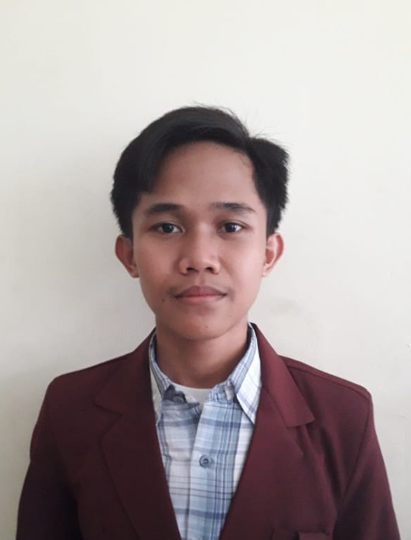
INTRO
Nama : Amar Luthfi
NPM : 1810631170154
Kelas : 2G
Penugasan : - Programer ke-2
- Penyusun Laporan
- Pembuat flowchart
- Pembuat Pseudocode

Slide 3
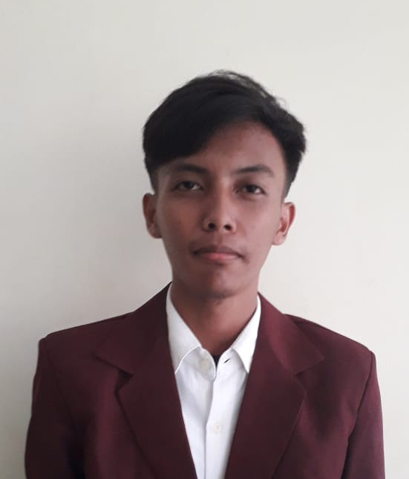
INTRO
Nama : Muhammad Diki Herdiyanto
NPM : 1810631170199
Kelas : 2G
Penugasan : - Programer ke-1
- Penyusun Power Point
- Penggagas
- Penyusun Laporan

Slide 4
DESCRIPTION
FASILITAS UTAMA :
Menampilkan form login karyawan(admin)
Menampilkan menu
Menampilkan daftar film
Input data
Menampilkan hasil transaksi (rekap)

Slide 5
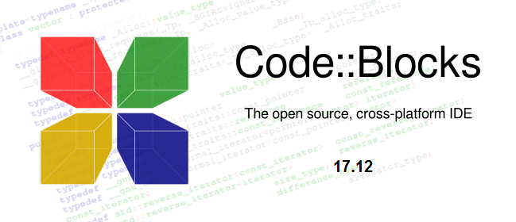
SOFTWARE
Dengan menggunakan bahasa Pemograman C++

Slide 6
EXPLAIN
Aplikasi Pembelian Tiket Bioskop ini menggunakan bahasa pemograman basis C++ dan menggunakan system main utama yang menampilkan menu aplikasi yaitu : daftar film, daftar harga dan pembelian. Selain itu aplikasi ini juga menerapkan system sub program dengan menggunakan fungsi untuk menjalankan input data dan transaksi pembelian tiket. Aplikasi ini memenuuhi standar pemograman C++ . Kekurangannya Aplikasi ini tidak bisa menampilkan jumlah tersedianya kursi, posisi dan jumlah terbelinya kursi.

